Slide 1


Качеството на образованието в условията на дигитална трансформация и спецификата на поколенията
ВТОРИ МЕЖДУНАРОДЕН ОБРАЗОВАТЕЛЕН ФОРУМ
ОРГАНИЗАТОР ОБЩИНА ВАРНА
„Дигиталните технологии за опознаване на природата”
Изготвили: Диана Стойкова Атанасова
Бояна Николай Пенева
Старши учители в ДГ №3 „Звездичка“ България, гр. Варна

Slide 2

С развитието на съвременното общество и динамичните потребности на поколението е неотложно въвеждане на нов обучителен подход, базиран на иновативни образователни технологии и дидактични модели.
Дигиталните средства предлагат активно учене чрез наблюдение и възприемане на природата във виртуалния свят. Предоставят бърза, леснодостъпна и многообразна информация. Използването на информационни и комуникационни технологии допълва и надгражда представите на децата, придобити в реалната среда. Новите модели и визуализация на обучението не изключват използване на традиционни подходи и средства в предучилищното образование за баланс между дигитализация и традиция.

Slide 3

Как създадохме качествен педагогически процес в детската градина?
1. Организирана съвременна образователна среда. Внедрени дигитални технологии във физическата среда и в процеса на обучение.
2. Планирано интегрирано учебно съдържание, съобразено с ДОС.
3. Реализирана квалификация на педагогическите специалисти. Проведени обучения с учители относно:
развитие на дигитални знания и умения, включително за безопасна работа в онлайн среда;
компетенции за работа с интерактивна дъска, образователни софтуери, приложения и платформи;
създаване на мултимедийни познавателни презентации и игри /учебни ресурси/;
преподаване и управление на образователния процес – прилагане на изследователски и STEAM подходи.

Slide 4
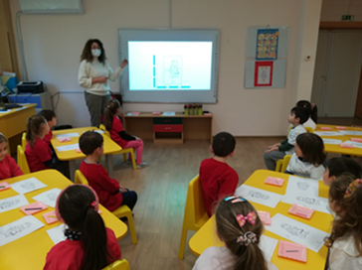
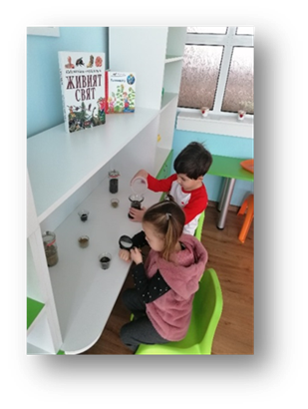
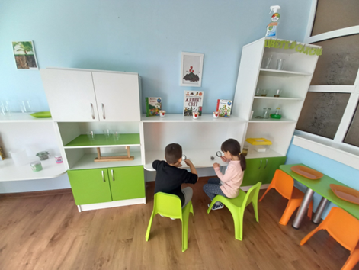
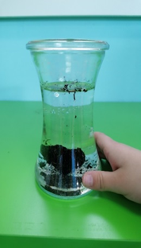
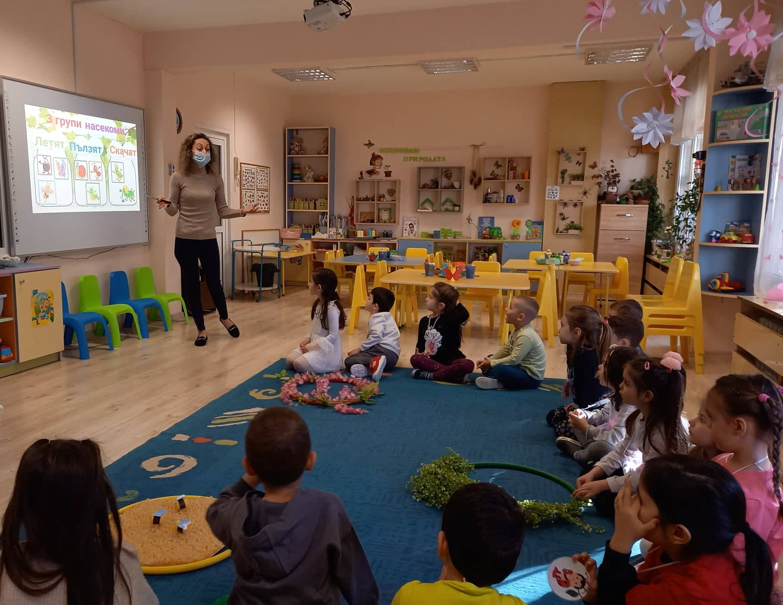
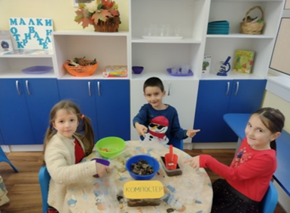
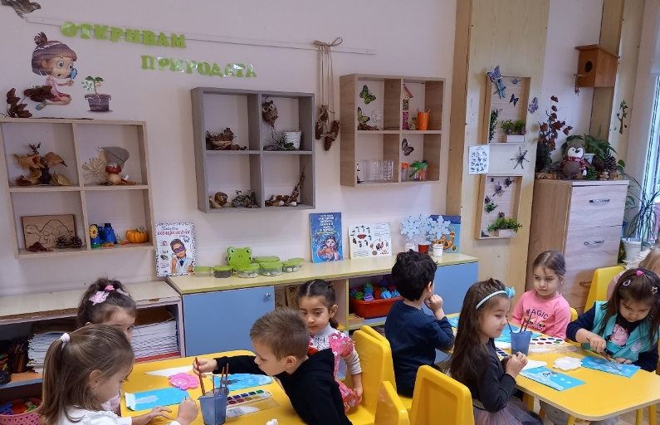
Презентационни зони
Кът-работилници за изследователски дейности с децата
Учебно пространство и многообразие от дидактични материали, пособия и оборудване.

Slide 5
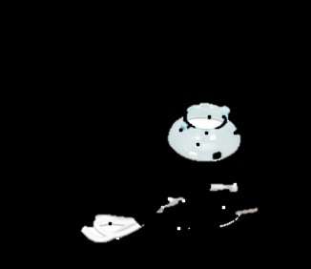
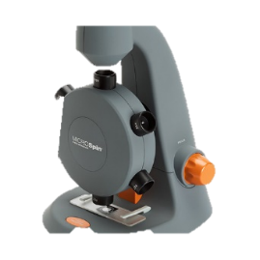
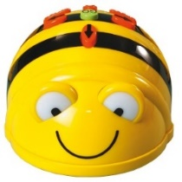

Т
Е
Х
Н
О
Л
О
Г
И
И
Прилагане на дигитални технологии в детската градина:
лаптопи, интерактивни дъски, мултимедия, смартфони;
програмни електронни продукти: софтуери и платформи;
създадени мултимедийни презентации и познавателни игри /дигитално образователно съдържание/;
облачни технологии – приложения на Googlе (Gmail, Google Meet, Google Classroom, Google Slides, Google Photos, Google Play, You Tub)
Zoom, Teams;
добавена реалност;
дигитален микроскоп за близко наблюдение на обекти;
пчела – робот „Bee Bot”.
Реализиране на педагогически подходи:
компетентностен подход,
изследователски подход,
STEAM подход,
интегративен подход,
ситуационен подход,
игров подход,
дейностен подход,
личностно-хуманен подход.
П
О
Д
Х
О
Д
И

Slide 6
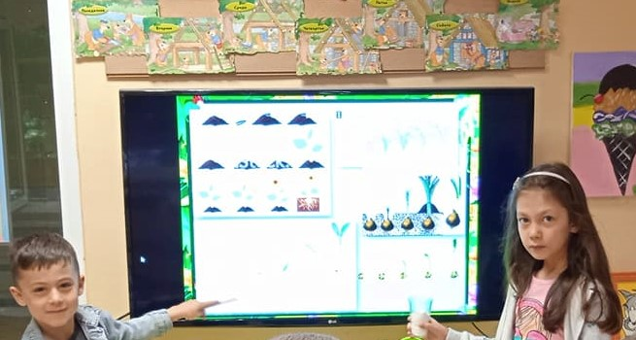
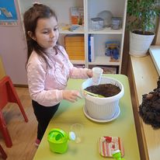
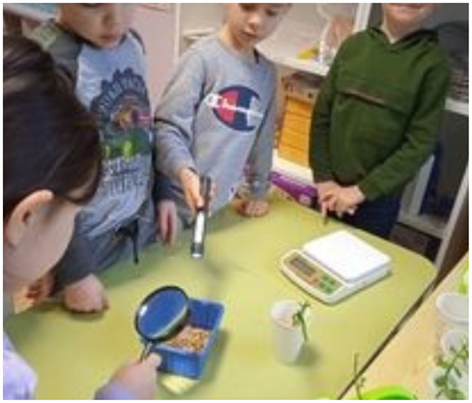


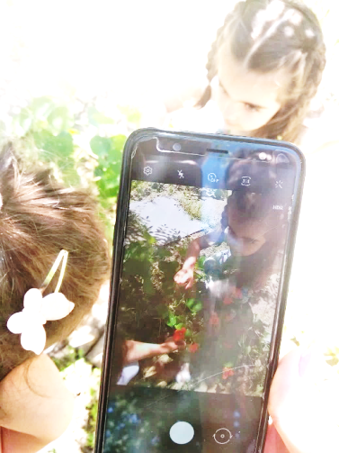
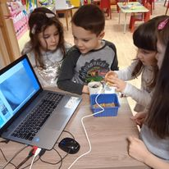
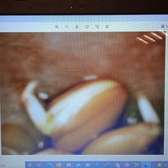
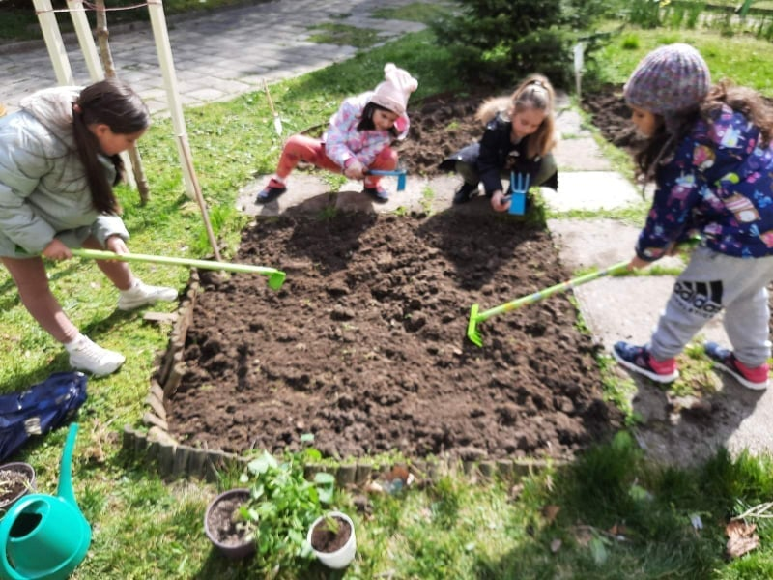
Тема: „Отглеждам свое растение“
Използвани средства:
лаптоп,
интерактивна дъска,
презентация,
дигитален микроскоп,
лупи,
натурални обекти:
растения и
посадъчни материали.

Slide 7
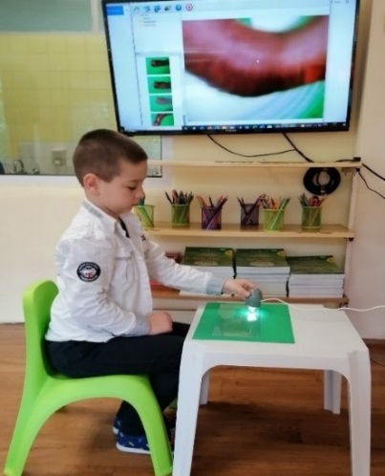
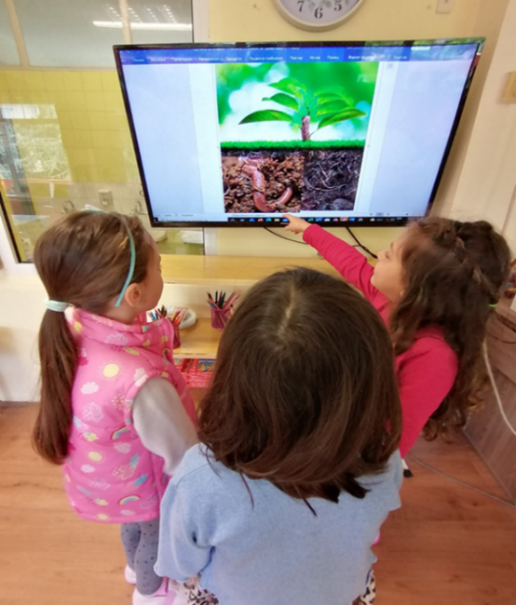
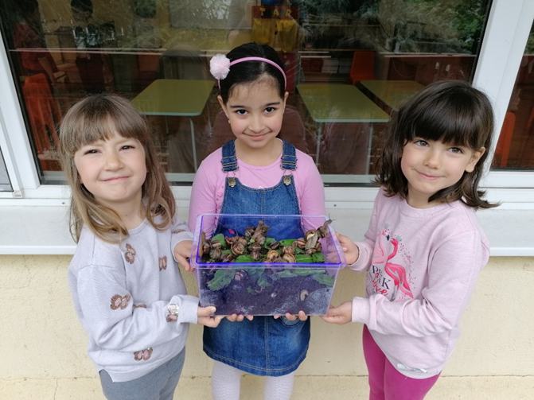
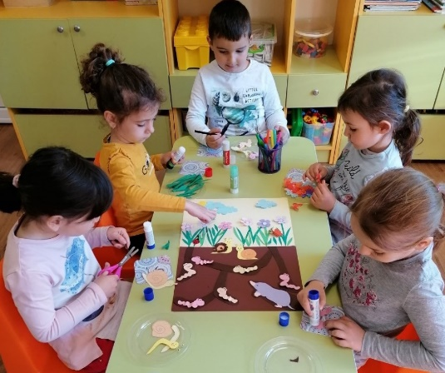
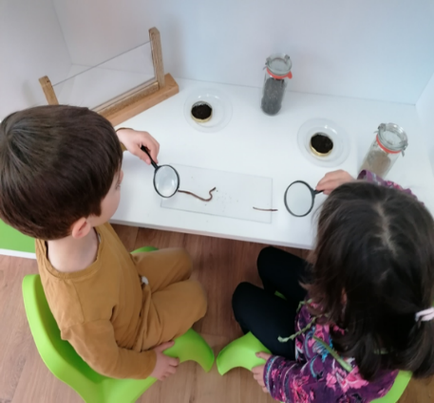
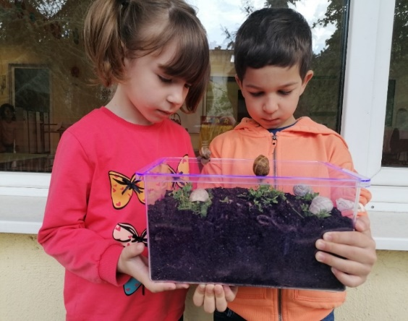
Тема: „Обитатели на почвата“
Използвани средства:
лаптоп,
интерактивна дъска,
презентация
дигитален микроскоп,
лупи, контейнер за наблюдение,
натурални природни материали и обекти – червеи, охлюви и почва,
изобразителни материали.

Slide 8
Интеграция на ИКТ средства с традиционни и иновативни подходи и методи и природна среда в ДГ
Тема: „В света на пчелите“
Използвани средства:
лаптоп,
интерактивна дъска,
презентация,
дигитален микроскоп,
интерактивна играчка „Bee-Bot“,
нагледен природен материал,
материали от бита.
В света на пчелите

Slide 9

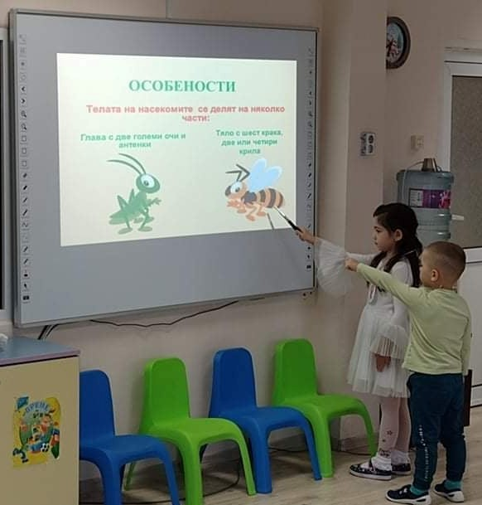
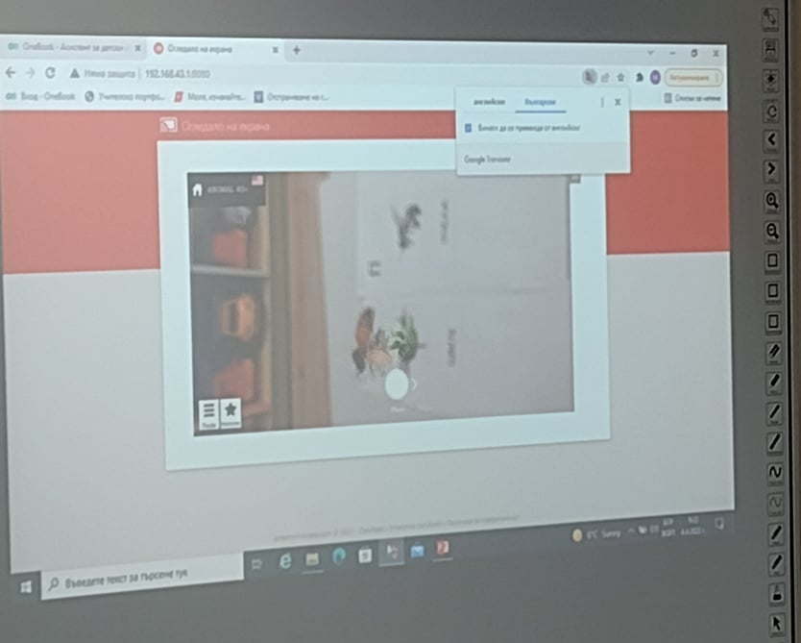
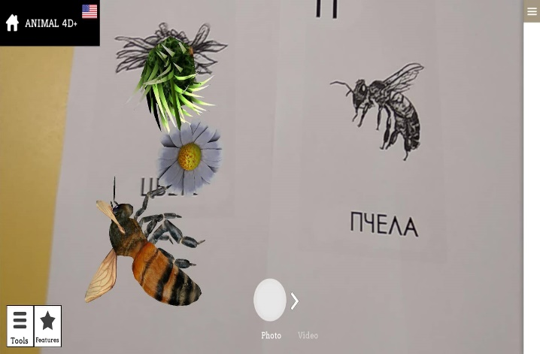
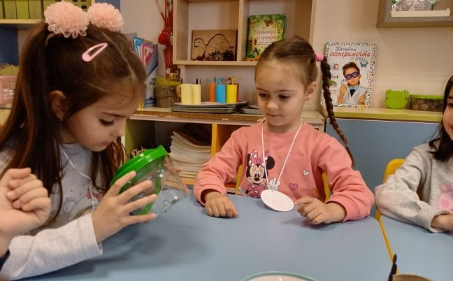
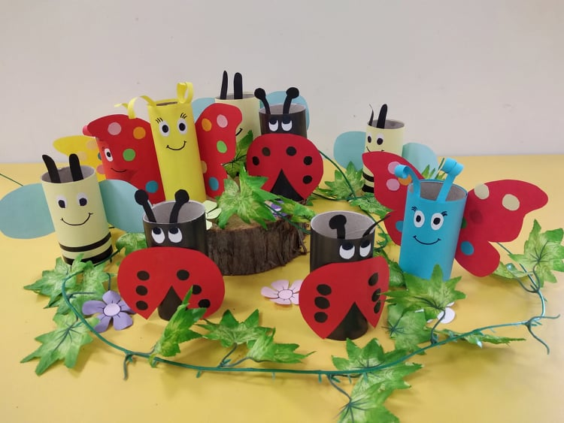
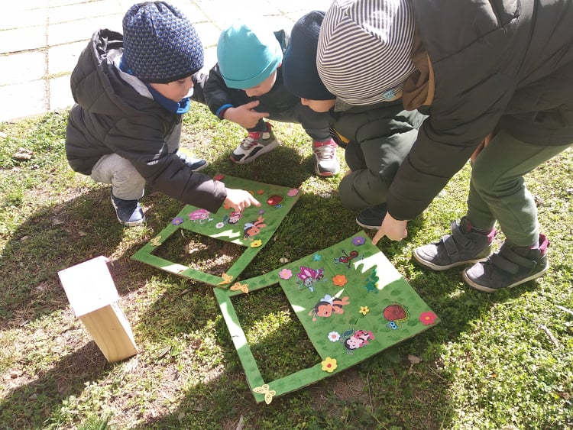
Тема: „Кой живее в тревата“
Използвани средства:
лаптоп, интерактивна дъска,
презентация,
контейнер за наблюдение,
натурални обекти - пчела и калинка,
рамка за наблюдение в природата,
художествени
материали,
Animal 4D
3DBear.
https://www.youtube.com/watch?v=kBkMShWw7L8&ab_channel=dianaatanasova

Slide 10
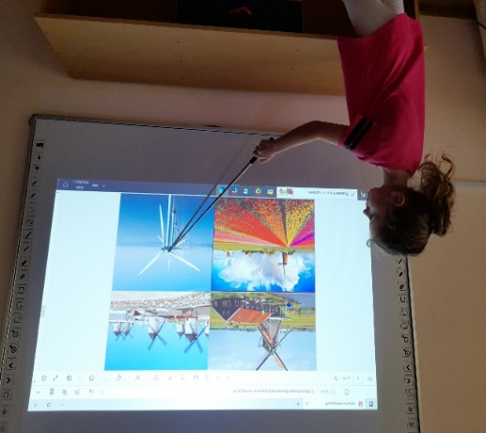
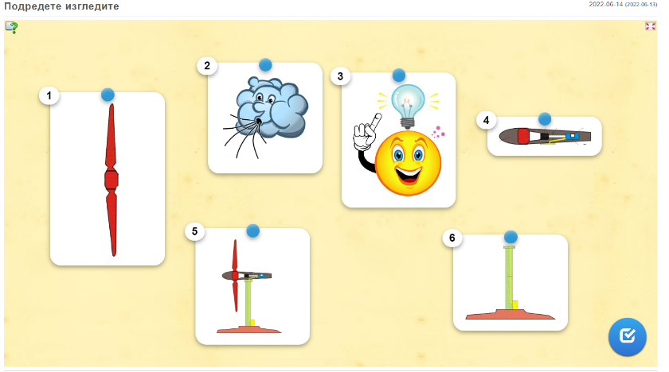
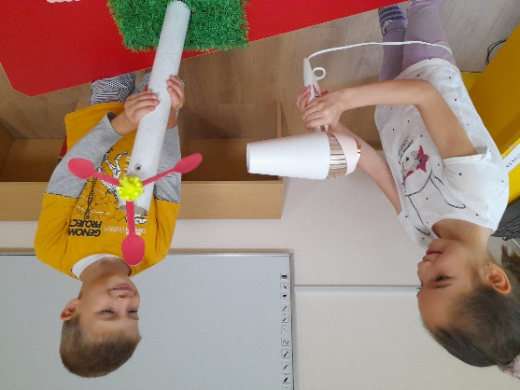
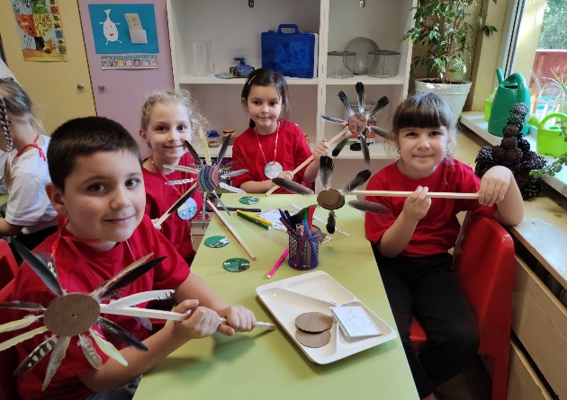
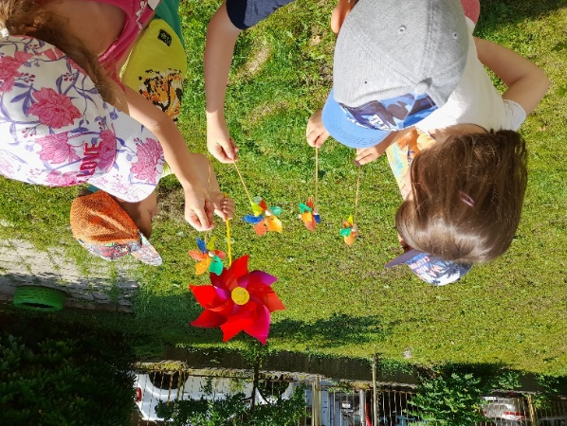
Тема: „Ветрогенератор“, „Ветропоказател“
Използвани средства:
лаптоп, интерактивна дъска,
презентация,
дигитална познавателна игра,
уред от бита,
отпадъчни и природни материали.
Приложение: Learningapps.org
https://youtu.be/4nrw8Fpxle4
https://www.youtube.com/shorts/UU_zcpBQnlk

Slide 11
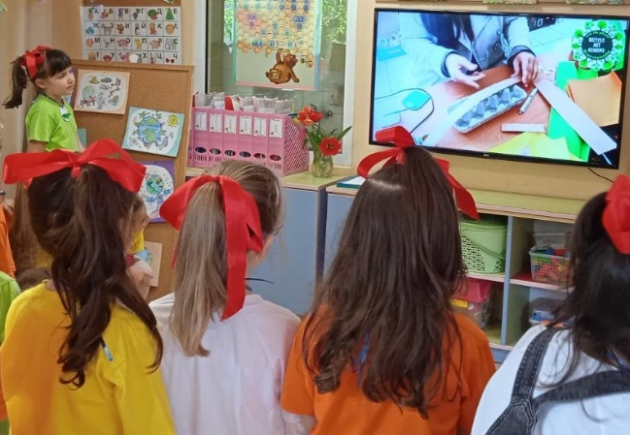
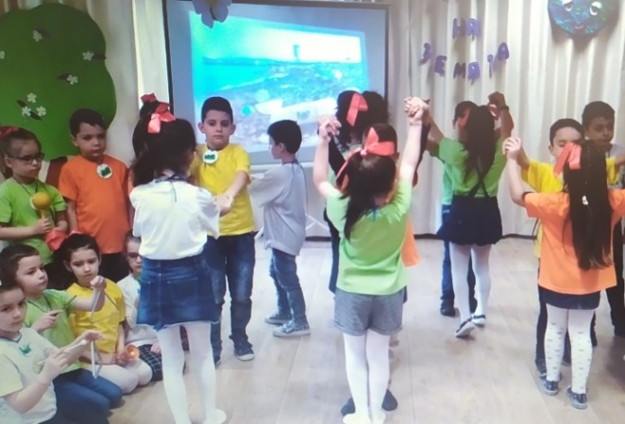
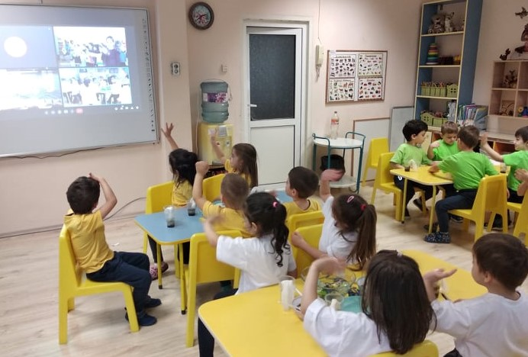
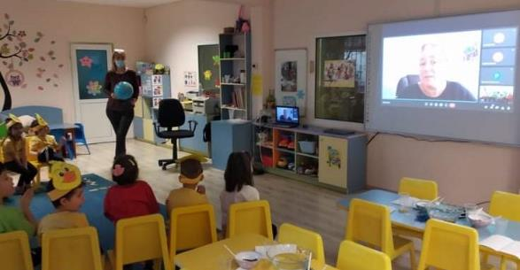
Взаимодействие в електронна среда с други институции и организации за обогатяване компетенциите на децата свързани с природата
Онлайн практика с фондация „Recycle Art Academy“, осъществена чрез Google Meet
Тема: „Изработване на великденска кошничка от отпадъчни материали“
Интерактивен урок съвместно с Басейнова дирекция-Черноморски район – Варна, осъществена чрез платформата Google Meet
Тема: “Втори февруари- Световен ден на влажните зони”

Slide 12
Интеграция на ИКТ средства с традиционни и иновативни подходи и методи и природна среда в ДГ
Интегриране на дигитални технологии с иновативни и традиционни подходи, методи и средства.
Качествено възпитаване на децата в:
екологично съзнание, поведение и отношение,
творчество,
любознателност,
креативност и разрешаване на проблеми,
критично мислене,
работа в екип,
Инициатива,
социална компетентност.
Благодаря за вниманието!
Използвани източници:
https://www.weed-online.org/meldungen/10682099.html

